Slide 1
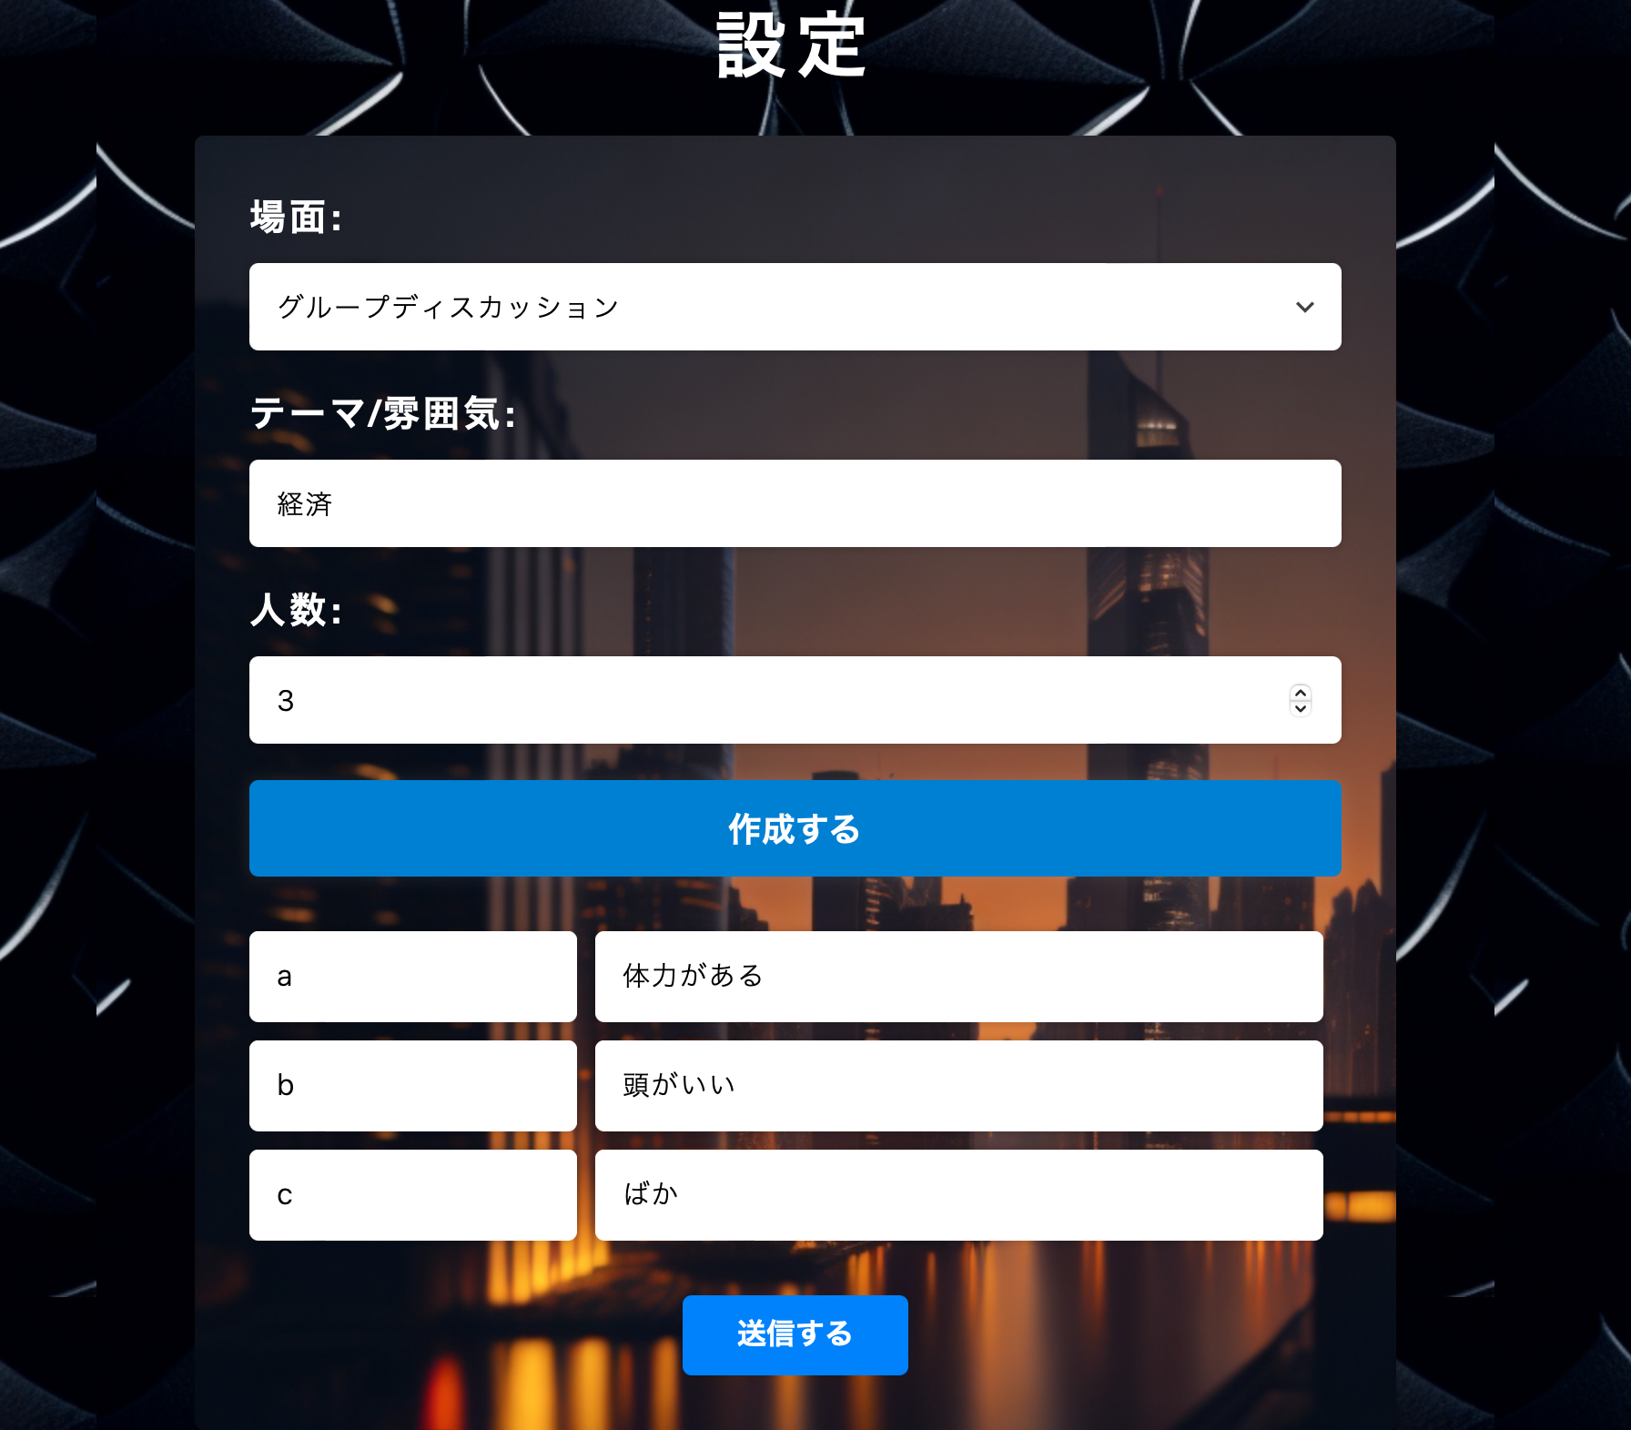
会話シミュレーター
様々なシチュエーションの会話
初対面同士
合コン
グループディスカッション
細かい設定が可能
詳細な場面 e.g.会社の内定者懇親会
人数、名前、性格、話題
自分の状況や得意不得意に合わせた 会話の練習、イメージトレーニングがどこでもできる！！

